Slide 1
Школа-семинар
«Основы использования
OpenFOAM, SALOME и ParaView»
ДЕМОНСТРАЦИЯ: ТЕЧЕНИЕ В КАВЕРНЕ
М.В. Крапошин (НИЦ Курчатовский институт)
О.И. Самоваров (Институт системного программирования РАН)
С.В. Стрижак (ГОУ ВПО МГТУ им. Баумана)

Slide 2
Демонстрация работы с пакетами
OPENFOAM и PARAVIEW
на основе готовых примеров
Освещаемые разделы:
I. Несжимаемое течение в каверне
II. Турбулентное течение за обратным уступом
III. Свободная конвекция в комнате с подогревом

Slide 3
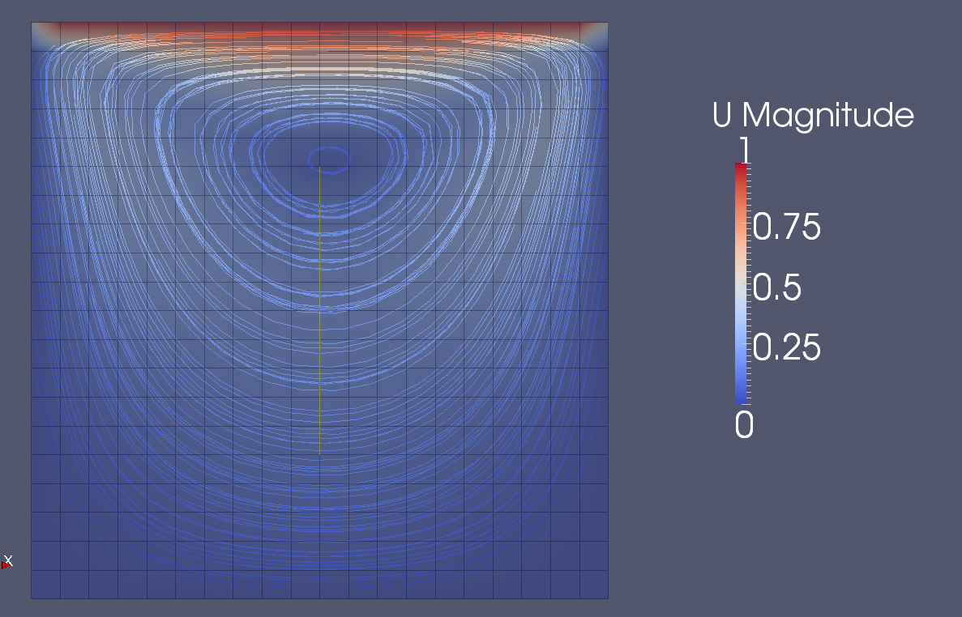
I. ТЕЧЕНИЕ В КАВЕРНЕ
Здесь и далее предполагается следующий порядок действий:
а) анализ физической постановки задачи
б) выбор математических моделей
в) подготовка сетки
г) настройка константного окружения (расчетной модели)
д) анализ результатов, визуализация

Slide 4
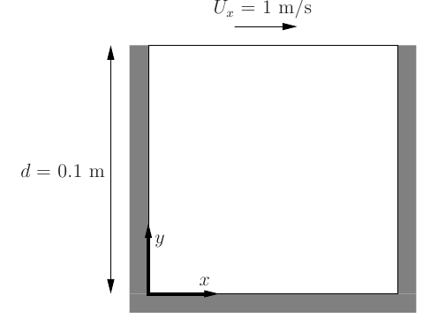
КАВЕРНА: КРАТКОЕ ОПИСАНИЕ
В задаче исследуется плоское течение несжимаемой Ньютоновской жидкости при числах Re, соответствующих ламинарному и переходному режимам: 100 и 1000, соответственно.
Схема с размерами представлена на рис. слева.
Движение жидкости в каверне происходит из-за равномерного перемещения верхней крышке — что равносильно постоянной скорости потока в направлении X

Slide 5
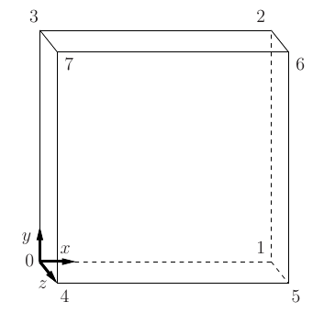

КАВЕРНА: РАСЧЕТНЫЕ ОБЛАСТЬ И СЕТКА
Рисунок с предыдущего слайда вполне отвечает нашему представлению о расчетной области. Наложим на неё расчетную сетку.
Для этого воспользуемся блочным генератором сеток, встроенным в OpenFOAM — blockMesh.
Для определения сетки blockMesh требуется следующая информация: описание узлов, описание блоков (объёмов) и поверхностей для задания граничных условий

Slide 6
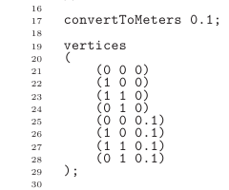
КАВЕРНА: ВЗГЛЯД В СТОРОНУ: blockMesh (1)
Также, как и все приложения OpenFOAM, blockMesh запускается из командной строки и как большинство из них, не требует аргументов, а информацию считывает из управляющего файла
Располагается:
constant/polyMesh/blockMeshDict
Содержит:
– Параметр масштабирования
convertToMeters
– Список узлов vertices
– Список блоков blocks
– Список криволинейных рёбер eges
– Список поверхностей patches
– Список объединяемых граней
mergePatchPairs

Slide 7
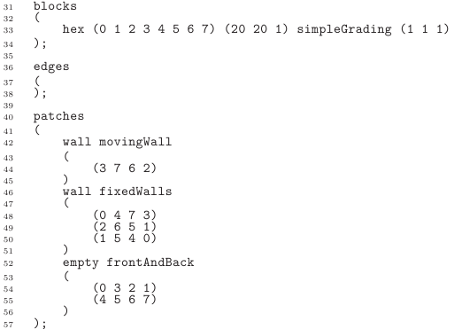
КАВЕРНА: ВЗГЛЯД В СТОРОНУ: blockMesh (2)
После определения точек следует сформировать гексаэдральные блоки — шестигранные объёмы с 8 узлами, 12 ребрами. Каждая грань имеет строго 4 ребра и 4 узла. Блоки задаются через перечисление узлов определенном порядке (например, против часовой стрелке).
Также задаются и внешние поверхности, определяющие ГУ

Slide 8
КАВЕРНА: ПРОВЕРКА СЕТКИ (1)
Перед запуском на расчет следует проверить качество сетки: checkMesh
Time = 0
Mesh stats
points: 882
internal points: 0
faces: 1640
internal faces: 760
cells: 400
boundary patches: 3
point zones: 0
face zones: 0
cell zones: 0
Overall number of cells of each type:
hexahedra: 400
prisms: 0
wedges: 0
pyramids: 0
tet wedges: 0
tetrahedra: 0
polyhedra: 0
Checking topology...
Boundary definition OK.
Point usage OK.
Upper triangular ordering OK.
Face vertices OK.
Number of regions: 1 (OK).
Вывод программы checkMesh включает в себя следующие разделы (выделены жирным курсивом с подчеркиванием):
– общая статистика;
– статистика типов ячеек;
– общая топология сетки;
– топология внешних границ;
– геометрические характеристики (неортогональность, скособоченность, масштабность и пр.)

Slide 9
КАВЕРНА: ПРОВЕРКА СЕТКИ (2)
Checking patch topology for multiply connected surfaces ...
Patch Faces Points Surface topology
movingWall 20 42 ok (non-closed singly connected)
fixedWalls 60 122 ok (non-closed singly connected)
frontAndBack 800 882 ok (non-closed singly connected)
Checking geometry...
Overall domain bounding box (0 0 0) (0.1 0.1 0.01)
Mesh (non-empty, non-wedge) directions (1 1 0)
Mesh (non-empty) directions (1 1 0)
All edges aligned with or perpendicular to non-empty directions.
Boundary openness (8.47033e-18 -8.47033e-18 -4.51751e-17) OK.
Max cell openness = 1.35525e-16 OK.
Max aspect ratio = 1 OK.
Minumum face area = 2.5e-05. Maximum face area = 5e-05. Face area magnitudes OK.
Min volume = 2.5e-07. Max volume = 2.5e-07. Total volume = 0.0001. Cell volumes OK.
Mesh non-orthogonality Max: 0 average: 0
Non-orthogonality check OK.
Face pyramids OK.
Max skewness = 1e-08 OK.
Mesh OK.
End

Slide 10
КАВЕРНА: КРАЕВЫЕ УСЛОВИЯ (1)
Поля величин — файлы с соответствующим именем
dimensions [0 2 -2 0 0 0 0];
internalField uniform 0;
boundaryField
{
movingWall
{
type zeroGradient;
}
fixedWalls
{
type zeroGradient;
}
frontAndBack
{
type empty;
}
}
Срезы времени (моменты) — папки с файлами, хранящими в себе рассчитываемые поля
Обычно папка с именем 0 (ноль) соответствует начальному условию
На примере давления (p)
Каждый файл в себе хранит:
– Заголовок (не показан);
– размерность (dimensions);
– значения в центрах ячеек (internalField)
– значения на границе (boundaryField)

Slide 11
КАВЕРНА: КРАЕВЫЕ УСЛОВИЯ (2)
Рассмотрим поле скорости (поле давления было выше).
Размерность — м/с, поэтому dimensions [0 1 -1 0 0 0 0]
Поле скорости в нулевой момент времени невозмущенное, поэтому internalField uniform (0 0 0)
На границах movingWall и fixedWalls действует условие «прилипания» - uniform (0 0 0) на fixedWalls (стоячая стенка) и uniform (1 0 0) на movingWalls (равномерно движущаяся сетка)
Наконец, специальный тип ГУ — empty для frontAndBack — поверхностей, перпенидкулярным к направлению, исключенному из расчета
dimensions [0 1 -1 0 0 0 0];
internalField uniform (0 0 0);
boundaryField
{
movingWall
{
type fixedValue;
value uniform (1 0 0);
}
fixedWalls
{
type fixedValue;
value uniform (0 0 0);
}
frontAndBack
{
type empty;
}
}

Slide 12
КАВЕРНА: НАСТРОЙКА КОНСТАНТНОГО ОБЕСПЕЧЕНИЯ
Данная задача является несжимаемой и ламинарной, поэтому в ней есть только одна величина, определяющая физические свойства среды — кинематическая вязкость м²/с
Эта величина задается в файле constant/transportProperties:
/*--------------------------------*- C++ -*----------------------------------*\
| ========= | |
| \\ / F ield | OpenFOAM: The Open Source CFD Toolbox |
| \\ / O peration | Version: 1.7.1 |
| \\ / A nd | Web: www.OpenFOAM.com |
| \\/ M anipulation | |
\*---------------------------------------------------------------------------*/
FoamFile
{
version 2.0;
format ascii;
class dictionary;
location "constant";
object transportProperties;
}
// * * * * * * * * * * * * * * * * * * * * * * * * * * * * * * * * * * * * * //
nu nu [ 0 2 -1 0 0 0 0 ] 0.01;

Slide 13
КАВЕРНА: НАСТРОЙКА ЧИСЛЕННЫХ СХЕМ
Настройка численных схем интегрирования производится в файле system/fvSchemes
ГруппаОператора
{
ИмяОператора Схема;
}
laplacianSchemes //диффузия
{
default none;
laplacian(nu,U) Gauss linear corrected;
laplacian((1|A(U)),p) Gauss linear corrected;
}
interpolationSchemes //интерполяция на грани
{
default linear;
interpolate(HbyA) linear;
}
snGradSchemes //производная по нормали
{
default corrected;
}
fluxRequired //поля для которых рассч. поток
{
default no;
p ;
}
ddtSchemes //первая производная по t
{
default Euler;
}
gradSchemes //градиент
{
default Gauss linear;
grad(p) Gauss linear;
}
divSchemes //дивергенция
{
default none;
div(phi,U) Gauss linear;
}

Slide 14
КАВЕРНА: НАСТРОЙКА МЕТОДОВ РЕШЕНИЯ СЛАУ
В OpenFOAM используется метод расщепления переменных → для каждой искомой переменной (скаляра или тензора) своя система уравнений, свой метод решения.
Настройка методов решения систем линейных алгебраических уравнений производится в файле system/fvSolution
solvers
{
p
{
solver PCG;
preconditioner DIC;
tolerance 1e-06;
relTol 0;
}
U
{
solver PBiCG;
preconditioner DILU;
tolerance 1e-05;
relTol 0;
}
}
Каждому полю — свой метод решения СЛАУ
Для компонент тензора метод решения один, но процедура - последовательная
В отдельном разделе задаются параметры алгоритма связывания полей давления и скорости (PISO)
PISO
{
nCorrectors 2;
nNonOrthogonalCorrectors 0;
pRefCell 0;
pRefValue 0;
}

Slide 15
КАВЕРНА: КОНТРОЛЬ ЗА ХОДОМ РЕШЕНИЯ
Контроль за ходом решения задачи осуществляется в файле system/fvSolution
В этом файле задаются:
– начальный момент физического времени;
– конечный момент физического времени;
– шаг по времени;
– шаг вывода результатов;
– формат вывода результатов;
– точность вывода результатов (для ASCII);
– степень сжатия результатов;
– прочие параметры.
application icoFoam;
startFrom startTime;
startTime 0;
stopAt endTime;
endTime 0.5;
deltaT 0.005;
writeControl timeStep;
writeInterval 20;
purgeWrite 0;
writeFormat ascii;
writePrecision 6;
writeCompression uncompressed;
timeFormat general;
timePrecision 6;
runTimeModifiable yes;

Slide 16
КАВЕРНА: ЗАПУСК И МОНИТОРИНГ РЕШЕНИЯ
Запуск осуществляется по команде:
rm -rf run.log; icoFoam | tee -a run.log
После окончания работы программы в файле run.log появится всё содержимое стандартного вывода:
tail -n 14 run.log
Time = 0.5
Courant Number mean: 0.116925 max: 0.852134
DILUPBiCG: Solving for Ux, Initial residual = 1.89493e-07, Final residual = 1.89493e-07, No Iterations 0
DILUPBiCG: Solving for Uy, Initial residual = 4.14522e-07, Final residual = 4.14522e-07, No Iterations 0
DICPCG: Solving for p, Initial residual = 1.06665e-06, Final residual = 3.39604e-07, No Iterations 1
time step continuity errors : sum local = 5.25344e-09, global = -9.50761e-19, cumulative = 8.05678e-18
DICPCG: Solving for p, Initial residual = 5.36118e-07, Final residual = 5.36118e-07, No Iterations 0
time step continuity errors : sum local = 6.86432e-09, global = 4.62063e-19, cumulative = 8.51884e-18
ExecutionTime = 0.19 s ClockTime = 0 s
End
Созданный файл с журналом вывода программы может быть в дальнейшем использована для построения графиков сходимости решения:
foamLog -n run.log

Slide 17
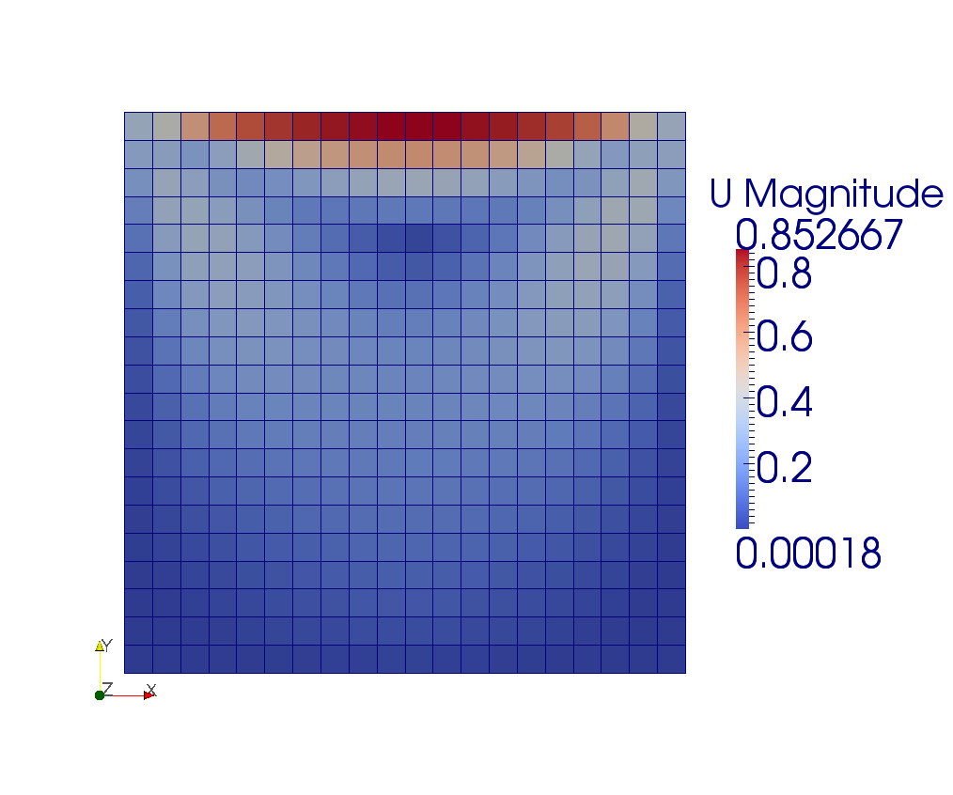
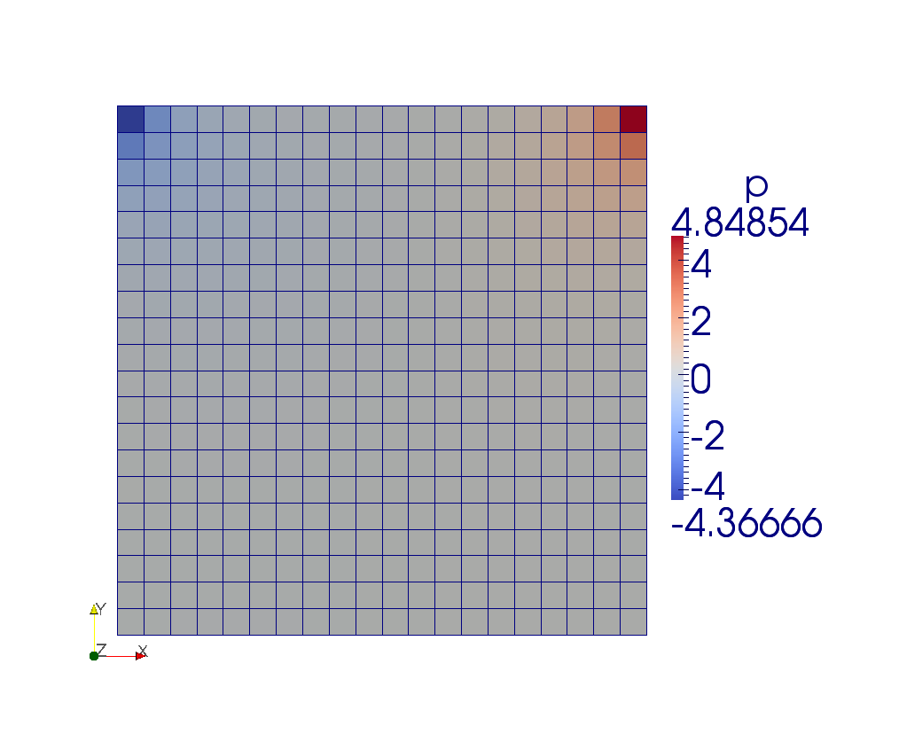
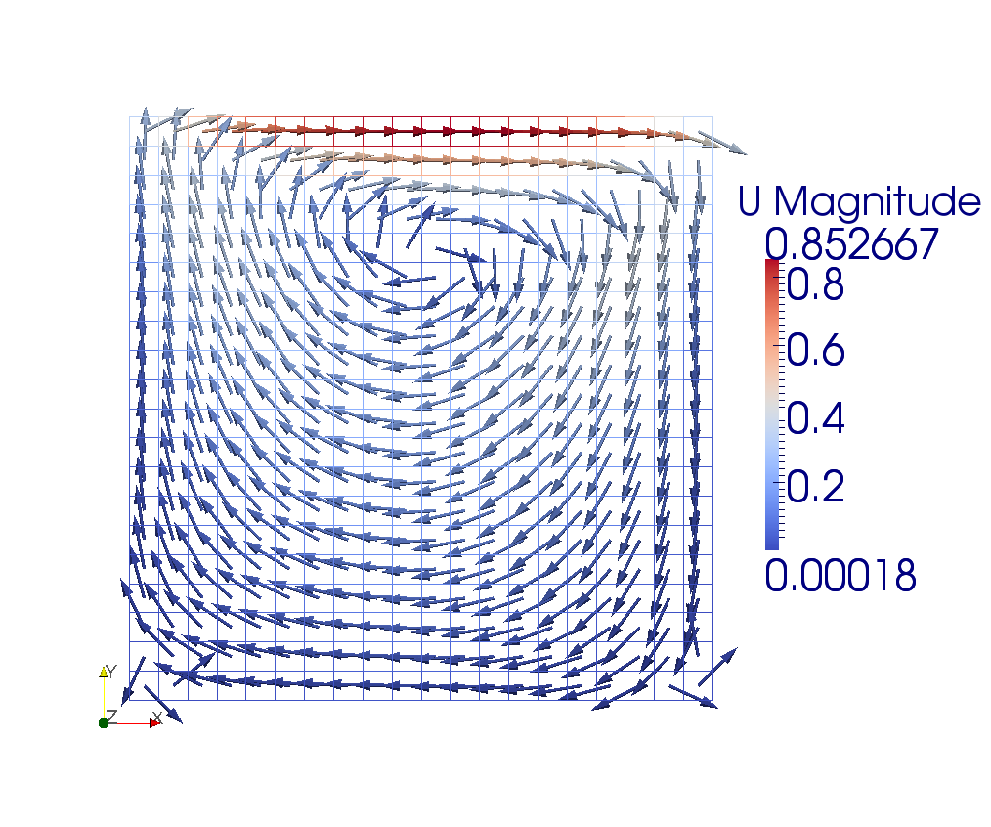
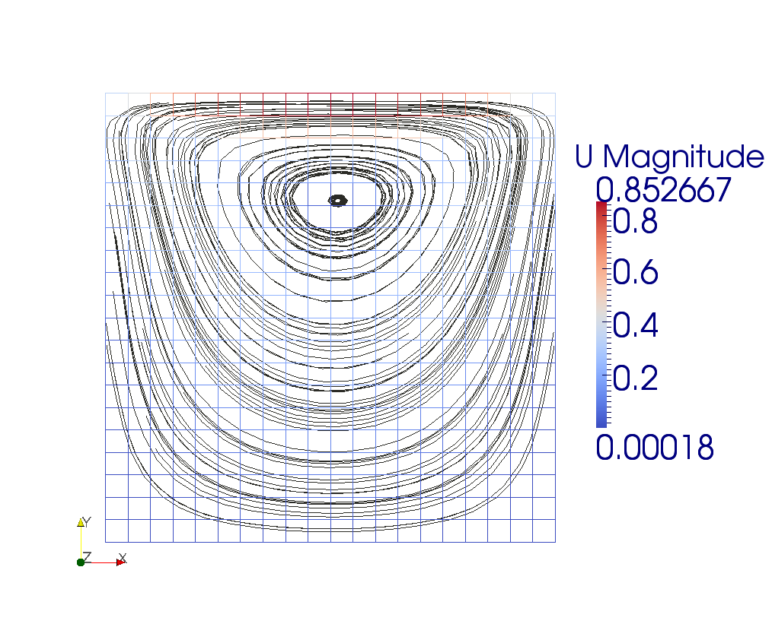
КАВЕРНА: ВИЗУАЛИЗАЦИЯ В PARAVIEW
Поле модуля скорости
Поле давления
Линии тока
Поле вектора скорости

Slide 18
КАВЕРНА: ВИЗУАЛИЗАЦИЯ В PARAVIEW: КАК ПОЛУЧЕНО?
После запуска paraFoam переходим к последнему моменту времени
Для построения полей модуля скорости и давления: во вкладке Display выбираем способ расцветки (Color By) — скорость (U) или давление (p), соответственно
Для построения векторного поля: извлекаем центры ячеек (Filters → Alphabetical → Cell Centers); строим векторное поле в центрах ячеек, (Filters → Alphabetical → Glyphs), отключив масштабирование вектора скорости (во вкладке Display для Glyph1 в раскрывающемся меню Scale Mode выбираем off)
Для построения линий тока: выбираем объект, соответствующий каверне и вызываем фильтр Stream Tracer (Filters → Alphabetical → Stream Tracer)

